Slide 1


ĐỐI TƯỢNG, CHỨC NĂNG, NHIỆM VỤ,
NỘI DUNG VÀ PHƯƠNG PHÁP NGHIÊN CỨU, HỌC TẬP LỊCH SỬ ĐẢNG CỘNG SẢN VIỆT NAM
Chương nhập môn

Slide 2
I. Đối tượng nghiên cứu môn học
Lịch sử Đảng Cộng sản Việt Nam
II. Chức năng, nhiệm vụ của môn học
Lịch sử Đảng Cộng sản Việt Nam
Chương
nhập môn
III. Phương pháp nghiên cứu, học tập môn học
Lịch sử Đảng Cộng sản Việt Nam
IV. Mục đích, yêu cầu của môn học
Lịch sử Đảng Cộng sản Việt Nam

Slide 3





III. Phương pháp nghiên cứu, học tập môn học Lịch sử Đảng Cộng sản Việt Nam
Phương pháp
nghiên cứu
Phương pháp lịch sử
Quán triệt
phương pháp luận
sử học
Các phương pháp cụ thể
Phương pháp logic
Khác

Slide 4

III. Phương pháp nghiên cứu, học tập môn học Lịch sử Đảng Cộng sản Việt Nam
Quán triệt
phương pháp luận
sử học
Quan điểm khách quan, toàn diện, phát triển và lịch sử cụ thể
Chủ nghĩa duy vật biện chứng
Thực tiễn là tiêu chuẩn của chân lý
Chủ nghĩa duy vật lịch sử
Các mối quan hệ
Nguyên nhân - Kết quả
Hình thức - Nội dung
Hiện tượng - Bản chất
Cái chung - cái riêng
Phổ biến - đặc thù

Slide 5
III. Phương pháp nghiên cứu, học tập môn học Lịch sử Đảng Cộng sản Việt Nam
Phương pháp lịch sử
Các con đường, cách thức tìm hiểu và trình bày quá trình phát triển với đầy đủ tính cụ thể, sống động, quanh co
Các phương pháp cụ thể
Phương pháp logic
Đi sâu tìm hiểu cái bản chất, cái phổ biến, cái lặp lại của sự vật hiện tượng, phân tích, so sánh, tổng hợp với tư duy khái quát

Slide 6


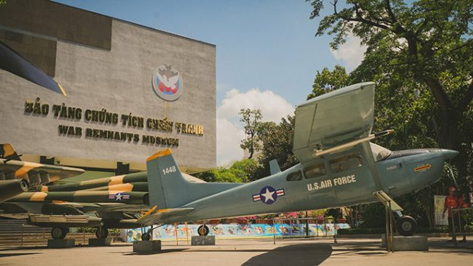
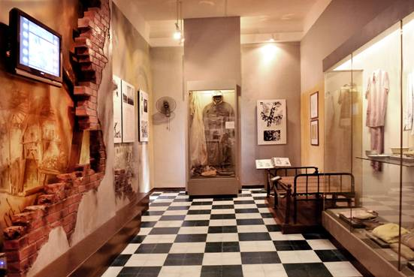
III. Phương pháp nghiên cứu, học tập môn học Lịch sử Đảng Cộng sản Việt Nam
Các phương pháp cụ thể
Khác

Slide 7






IV. Mục đích, yêu cầu của môn học Lịch sử Đảng Cộng sản Việt Nam
Đánh giá, kết hợp dựa trên luận cứ khoa học
Phản ánh lịch sử
khách quan, trung thực
Tính khoa học
Sáng tạo, nghiêm túc và có trách nhiệm
Đứng trên lập trường chủ nghĩa Mác - Lênin và tư tưởng Hồ Chí Minh
Tính đảng
Lợi ích của giai cấp vô sản, nhân dân lao động và của dân tộc

Slide 8





IV. Mục đích, yêu cầu của môn học Lịch sử Đảng Cộng sản Việt Nam
1975 đến nay
Đảng lãnh đạo cả nước quá độ lên
chủ nghĩa xã hội, bảo vệ Tổ quốc và
thực hiện công cuộc đổi mới
Đảng lãnh đạo hai cuộc kháng chiến giành
độc lập hoàn toàn, thống nhất đất nước và
xây dựng chủ nghĩa xã hội trên miền Bắc
1945 - 1975
1930 - 1945
Đảng Cộng sản Việt Nam ra đời và
lãnh đạo đấu tranh giải phóng dân tộc

Slide 9




IV. Mục đích, yêu cầu của môn học Lịch sử Đảng Cộng sản Việt Nam
1930 - 1945
Đảng Cộng sản Việt Nam ra đời và
lãnh đạo đấu tranh giải phóng dân tộc
Mâu thuẫn chủ yếu của xã hội thuộc địa, phong kiến Việt Nam cuối thế kỷ XIX, đầu thế kỷ XX
Sự thất bại của các phong trào yêu nước và khủng hoảng đường lối cứu nước
Đảng Cộng sản Việt Nam
ra đời

Slide 10
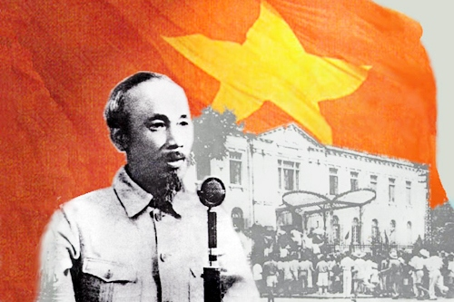

IV. Mục đích, yêu cầu của môn học Lịch sử Đảng Cộng sản Việt Nam
1930 - 1945
Đảng Cộng sản Việt Nam ra đời và
lãnh đạo đấu tranh giải phóng dân tộc
1930 - 1931
1936 - 1939
1939 - 1945
Cao trào
cách mạng
Phong trào
dân chủ
Phong trào
giải phóng
dân tộc

Slide 11
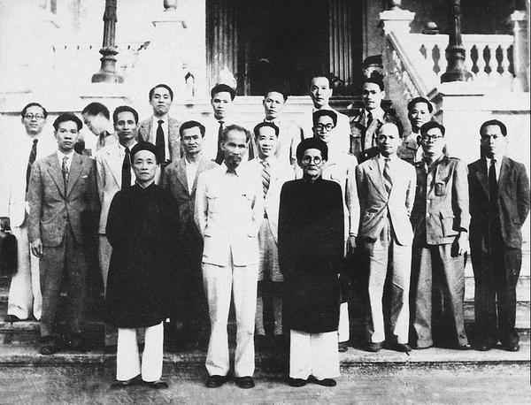
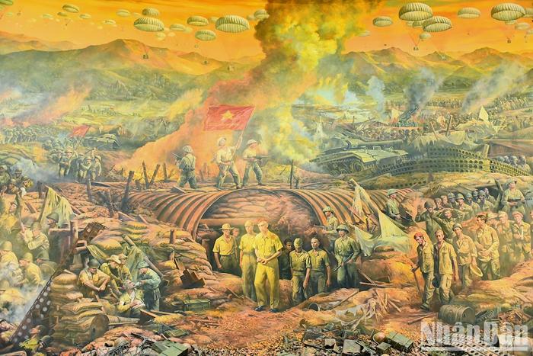

IV. Mục đích, yêu cầu của môn học Lịch sử Đảng Cộng sản Việt Nam
Đảng lãnh đạo hai cuộc kháng chiến giành
độc lập hoàn toàn, thống nhất đất nước và
xây dựng chủ nghĩa xã hội trên miền Bắc
1945 - 1975

Slide 12

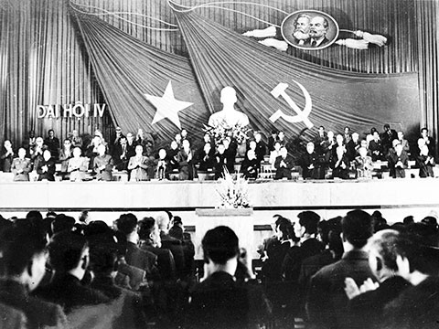

IV. Mục đích, yêu cầu của môn học Lịch sử Đảng Cộng sản Việt Nam
1975 đến nay
Đảng lãnh đạo cả nước quá độ lên
chủ nghĩa xã hội, bảo vệ Tổ quốc và
thực hiện công cuộc đổi mới

Slide 13
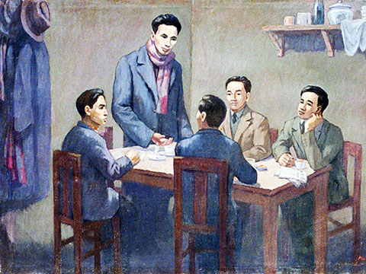
XIN CẢM ƠN

